Slide 1



Καλώς ορίσατε στο Hour of Code™
Καλώς ορίσατε στο
Minecraft Hour of Code™
Notes:
Η παρουσίαση που ακολουθεί απευθύνεται σε παιδιά ηλικίας 11 ετών και άνω. Συνιστούμε να αφιερώσετε 90 λεπτά για να παρακολουθήσετε την παρουσίαση, την καθοδηγούμενη συζήτηση, τα βίντεο και τη δραστηριότητα των μαθητών όσον αφορά τη συγγραφή κώδικα.
ΠΑΡΑΔΕΙΓΜΑ ΚΕΙΜΕΝΟΥ ΠΑΡΟΥΣΙΑΣΗΣ:
"Γεια σας! Ονομάζομαι <name> και είμαι από την εταιρεία <organization>. Καλώς ορίσατε στη φετινή εκπαίδευση Hour of Code™! Το Hour of Code™ είναι μια παγκόσμια εκστρατεία του οργανισμού Code.org με στόχο να αποσαφηνίσει τη διαδικασία της συγγραφής κώδικα και να δείξει ότι όλοι μπορούν να μάθουν τις βασικές αρχές της συγγραφής κώδικα. Σήμερα, θα συμμετάσχετε κι εσείς σε αυτήν την προσπάθεια, παρακολουθώντας το νέο πρόγραμμα εκμάθησης Minecraft Hour of Code™ από τη Microsoft. Πριν από αυτό όμως, θα μιλήσουμε λίγο για το τι είναι πραγματικά η συγγραφή κώδικα, για ποιο λόγο είναι σημαντική και για το πώς μπορεί να έχει θετικό αντίκτυπο στη ζωή σας!"
ΣΤΟΧΟΣ ΤΗΣ ΔΙΑΦΑΝΕΙΑΣ:
Να εμπνεύσει ενθουσιασμό στους συμμετέχοντες για το Hour of Code™!
ΣΗΜΕΙΩΣΗ ΓΙΑ ΤΟΝ ΣΥΝΤΟΝΙΣΤΗ:
Οι περισσότερες διαφάνειες στην παρουσίαση της εκδήλωσης έχουν σχεδιαστεί για να εμφανίζονται εν συντομία, μόνο για λίγα δευτερόλεπτα στις περισσότερες περιπτώσεις, προκειμένου να ενισχύσουν οπτικά μια γρήγορη παρουσίαση που κάνετε με στυλ συνομιλίας.
ΟΔΗΓΙΕΣ ΓΙΑ ΤΙΣ ΕΙΚΟΝΕΣ ΑΥΤΉΣ ΤΗΣ ΔΙΑΦΑΝΕΙΑΣ:
Αυτή η εικόνα αντιπροσωπεύει την παγκόσμια συμμετοχή στις εκδηλώσεις Hour of Code™.

Slide 2

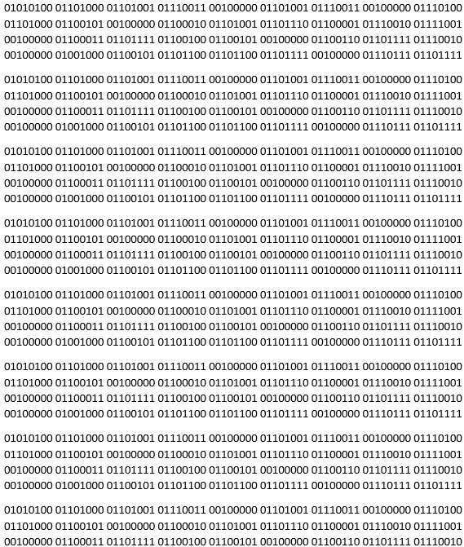
Ας μιλήσουμε για τη συγγραφή κώδικα
Πριν ξεκινήσουμε, ας μιλήσουμε για τη συγγραφή κώδικα.
Notes:
ΠΑΡΑΔΕΙΓΜΑ ΚΕΙΜΕΝΟΥ ΠΑΡΟΥΣΙΑΣΗΣ:
"Ενδεχομένως να γνωρίζετε ήδη ότι η συγγραφή κώδικα είναι το μέσο που χρησιμοποιούν οι άνθρωποι για να δώσουν τεχνολογικές οδηγίες. Οι υπολογιστές δεν καταλαβαίνουν Αγγλικά, γι' αυτό πρέπει να τους δώσουμε εντολές σε μια γλώσσα κατανοητή για αυτούς. Αυτή η γλώσσα είναι κώδικας! Αυτό που ενδεχομένως δεν γνωρίζετε είναι ότι η συγγραφή κώδικα δεν αφορά μόνο τους τεχνικούς λογισμικού και άτομα που δραστηριοποιούνται στον χώρο της τεχνολογίας. Η συγγραφή κώδικα είναι μια εκπληκτική δεξιότητα που όλοι μπορούν να μάθουν!"
ΣΗΜΕΙΩΣΗ ΓΙΑ ΤΟΝ ΣΥΝΤΟΝΙΣΤΗ:
Το βίντεο θα αναπαραχθεί αυτόματα όταν προχωρήσετε στην επόμενη διαφάνεια.
ΣΤΟΧΟΣ ΤΗΣ ΔΙΑΦΑΝΕΙΑΣ:
Στόχος της παρακάτω ενότητας είναι να αλλάξουν οι λανθασμένες αντιλήψεις που έχουν πολλά νέα παιδιά όσον αφορά τη συγγραφή κώδικα.
ΟΔΗΓΙΕΣ ΓΙΑ ΤΙΣ ΕΙΚΟΝΕΣ ΑΥΤΉΣ ΤΗΣ ΔΙΑΦΑΝΕΙΑΣ:
Αυτή είναι μια εικόνα της πρότασης "Ο δυαδικός κώδικας για τη φράση 'Γεια σου κόσμε'" η οποία επαναλαμβάνεται 8 φορές.

Slide 3


Τι γνωρίζετε για τη "συγγραφή κώδικα";
Όταν ακούτε τον όρο "συγγραφή κώδικα", τι σκέφτεστε;
Αφιερώστε 2 λεπτά για να το πείτε στους φίλους σας κι έπειτα πείτε το σε όλη την ομάδα!
Ερώτηση
Notes:
ΠΑΡΑΔΕΙΓΜΑ ΚΕΙΜΕΝΟΥ ΠΑΡΟΥΣΙΑΣΗΣ:
"Τι σκέφτεστε όταν ακούτε τον όρο 'συγγραφή κώδικα';" Αφιερώστε μερικά λεπτά για να σκεφτείτε τι είναι η "συγγραφή κώδικα" και τι σημαίνει για εσάς."
[προτροπή για συζήτηση]
"Τώρα, ας παρακολουθήσουμε ένα σύντομο βίντεο που θα σας δείξει πόσο δημοφιλής έχει γίνει η συγγραφή κώδικα και πόσα πολλά νέα παιδιά, σαν εσάς, την έχουν δοκιμάσει!"
ΣΤΟΧΟΣ ΤΗΣ ΔΙΑΦΑΝΕΙΑΣ:
Στόχος: να δοθεί το έναυσμα ώστε να ξεκινήσει μια συζήτηση και να εκτιμηθούν οι ενδεχομένως προκατειλημμένες απόψεις των νέων παιδιών σχετικά με τη συγγραφή κώδικα. Γνωρίζουμε ότι υπάρχουν κάποιες γενικές λανθασμένες αντιλήψεις σχετικά με τη συγγραφή κώδικα και την πληροφορική: Ότι, δηλαδή, είναι μόνο για όσους είναι καλοί στα μαθηματικά, για τους "κομπιουτεράδες" ή κυρίως για τα αγόρια. Στις επόμενες διαφάνειες, θα καταρρίψουμε τις όποιες λανθασμένες αντιλήψεις υπάρχουν σχετικά με τη συγγραφή κώδικα προκειμένου να αλλάξουμε την άποψη των συμμετεχόντων πριν προχωρήσουμε στο πρόγραμμα εκμάθησης.
ΣΗΜΕΙΩΣΕΙΣ ΓΙΑ ΤΟΝ ΣΥΝΤΟΝΙΣΤΗ:
Προσοχή, μην ενισχύσετε τους μύθους, παρουσιάζοντάς τους εσείς. Ρωτήστε την ομάδα τι πιστεύει! Ίσως εκπλαγείτε!
"Πρώτα, ας δούμε ένα σύντομο βίντεο που δείχνει πόσο δημοφιλής έχει γίνει η συγγραφή κώδικα τα τελευταία χρόνια και πόσα πολλά νέα παιδιά, σαν εσάς, την έχουν δοκιμάσει!"

Slide 4
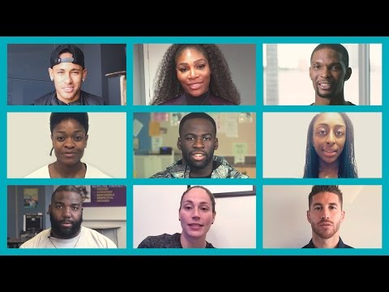
Βίντεο Hour of Code™ από τον οργανισμό Code.org
Notes:
ΣΤΟΧΟΣ ΤΗΣ ΔΙΑΦΑΝΕΙΑΣ:
Να εμπνεύσει ενθουσιασμό στα νέα παιδιά για το πρόγραμμα εκμάθησης Hour of Code™.
ΟΔΗΓΙΕΣ ΓΙΑ ΤΙΣ ΕΙΚΟΝΕΣ ΑΥΤΉΣ ΤΗΣ ΔΙΑΦΑΝΕΙΑΣ:
Το βίντεο θα ξεκινήσει αυτόματα.
Εάν θέλετε να αλλάξετε τη γλώσσα ή τους υπότιτλους, μπορείτε να το κάνετε στην παρακάτω σύνδεση ή κάνοντας κλικ στο εικονίδιο "ρυθμίσεις", με το γρανάζι, στην κάτω δεξιά γωνία του βίντεο. Σε αυτήν την περίπτωση, ίσως χρειαστεί να ενσωματώσετε εκ νέου τη σύνδεση: https://www.youtube.com/watch?t=1&v=2DxWIxec6yo
Μπορείτε να βρείτε πρόσθετα βίντεο στην τοποθεσία code.org και να τα αντικαταστήσετε, εάν αναζητάτε ένα διαφορετικό μήνυμα για το κοινό σας.

Slide 5

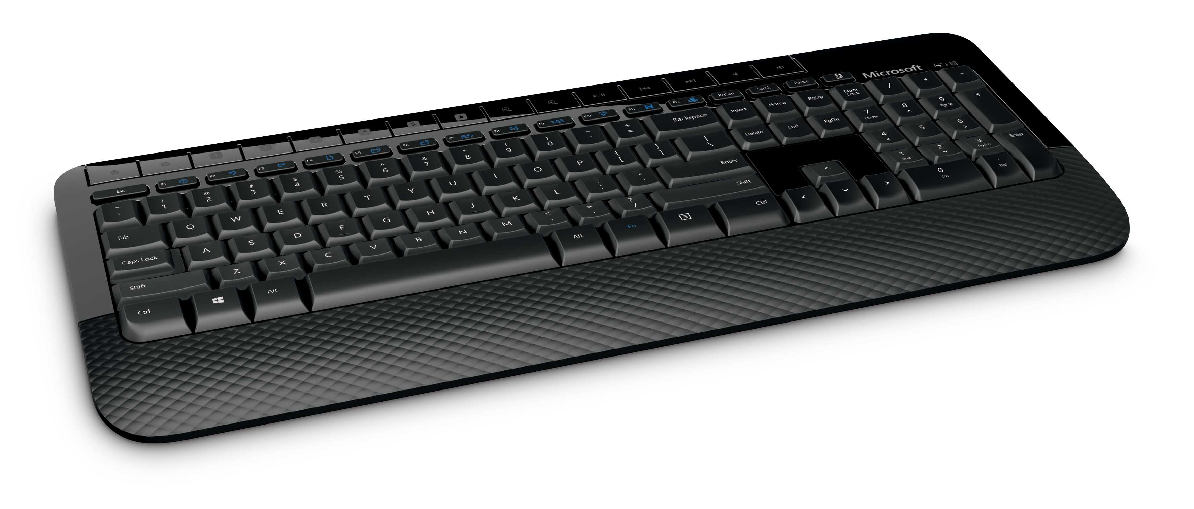

Δεν είναι αυτό
Δεν είναι αυτό.
Notes:
ΠΑΡΑΔΕΙΓΜΑ ΚΕΙΜΕΝΟΥ ΠΑΡΟΥΣΙΑΣΗΣ:
"Ας πούμε τι δεν είναι η συγγραφή κώδικα. Η συγγραφή κώδικα δεν είναι κάτι που χρειάζεται να κάνεις μόνος σου και δεν είναι τόσο δύσκολο όσο ίσως να νομίζεις!"
ΣΤΟΧΟΣ ΤΗΣ ΔΙΑΦΑΝΕΙΑΣ:
Ο στόχος των διαφανειών 5-8 είναι να καταρρίψει τις προκαταλήψεις που έχουν τα νέα παιδιά ηλικίας 11-14 ετών αφενός για το πώς είναι οι άνθρωποι που ασχολούνται με τη συγγραφή κώδικα και αφετέρου για το τι είναι ουσιαστικά η συγγραφή κώδικα. Θέλουμε πραγματικά να βοηθήσουμε αυτά τα νέα παιδιά να καταρρίψουν τα στερεότυπα, λέγοντάς τους ότι η συγγραφή κώδικα δεν είναι:
Μια μοναχική δραστηριότητα
Μια ανδρική δραστηριότητα
Μόνο για "κομπιουτεράδες"
Μόνο για όσους είναι καλοί στα μαθηματικά
Απλώς για όσους θέλουν να αναπτύξουν προγράμματα υπολογιστή

Slide 6

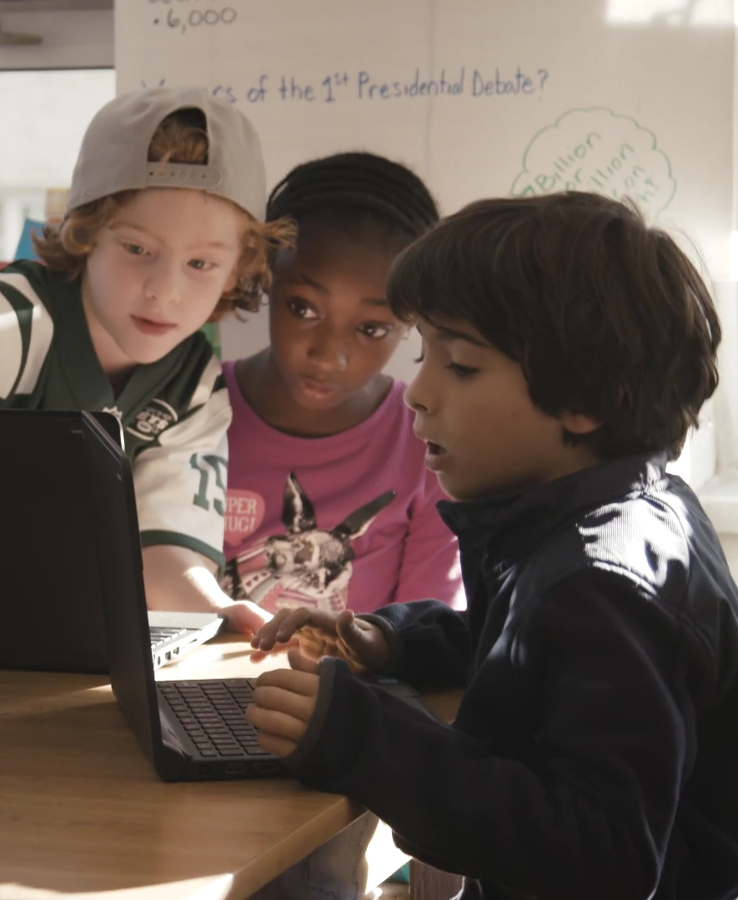

Ούτε αυτό είναι
Μπορεί να είναι αυτό.
Notes:
ΠΑΡΑΔΕΙΓΜΑ ΚΕΙΜΕΝΟΥ ΠΑΡΟΥΣΙΑΣΗΣ:
"Επίσης, συγγραφή κώδικα δεν σημαίνει να κάθεσαι σε ένα γραφείο μόνος σου για ώρες, ασταμάτητα! Διαφοροποιημένες ομάδες συγγραφής κώδικα δημιουργούν καλύτερες λύσεις και καλύτερα προϊόντα λογισμικού."
ΣΤΟΧΟΣ ΤΗΣ ΔΙΑΦΑΝΕΙΑΣ:
Η συγγραφή κώδικα είναι για όλους. Διαφοροποιημένες ομάδες συγγραφής κώδικα δημιουργούν καλύτερα προϊόντα λογισμικού.

Slide 7

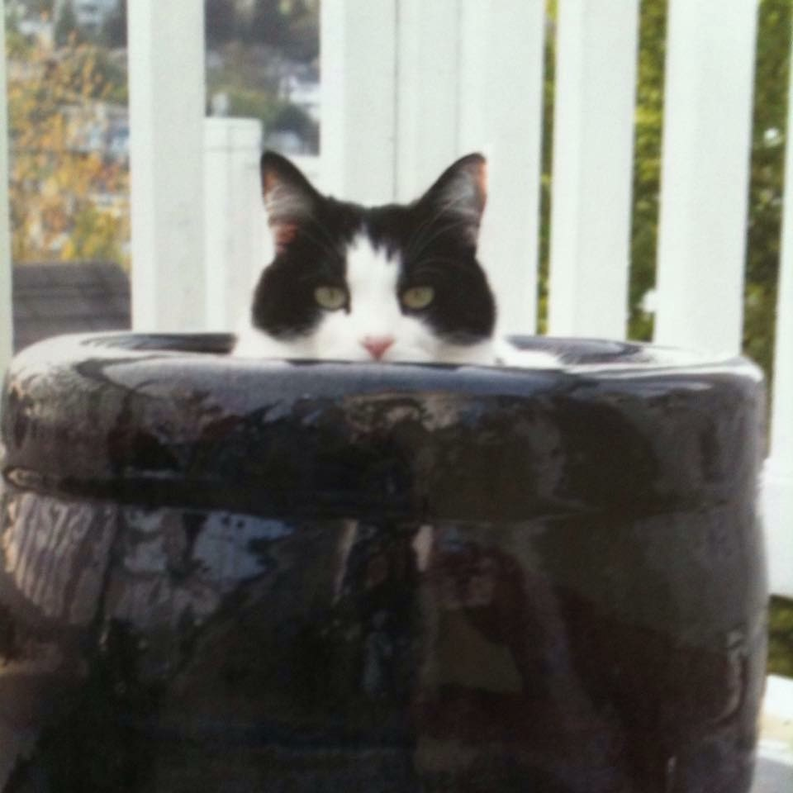
Είναι αυτό!
Είναι αυτό.
Notes:
ΠΑΡΑΔΕΙΓΜΑ ΚΕΙΜΕΝΟΥ ΠΑΡΟΥΣΙΑΣΗΣ:
"Αυτό που ίσως δεν γνωρίζετε είναι ότι η συγγραφή κώδικα είναι πράγματι χρήσιμη στον χώρο εργασίας…"
ΣΤΟΧΟΣ ΤΗΣ ΔΙΑΦΑΝΕΙΑΣ:
Να κάνει τα παιδιά να γελάσουν, γιατί αυτή η διαφάνεια είναι αστεία και απλώς διασκεδαστική!
ΟΔΗΓΙΕΣ ΓΙΑ ΤΙΣ ΕΙΚΟΝΕΣ ΑΥΤΉΣ ΤΗΣ ΔΙΑΦΑΝΕΙΑΣ:
Η εικόνα για αυτήν τη διαφάνεια θα πρέπει απλώς να είναι μια αστεία εικόνα ή ένα .gif που θα διατηρεί το ενδιαφέρον του κοινού.

Slide 8

Απλώς αστειευόμαστε
Απλώς αστειευόμαστε…
Notes:
ΠΑΡΑΔΕΙΓΜΑ ΚΕΙΜΕΝΟΥ ΠΑΡΟΥΣΙΑΣΗΣ:
"Απλώς αστειευόμαστε!"
ΣΤΟΧΟΣ ΤΗΣ ΔΙΑΦΑΝΕΙΑΣ:
Να αποκαλυφθεί ότι η προηγούμενη διαφάνεια ήταν ένα αστείο.

Slide 9

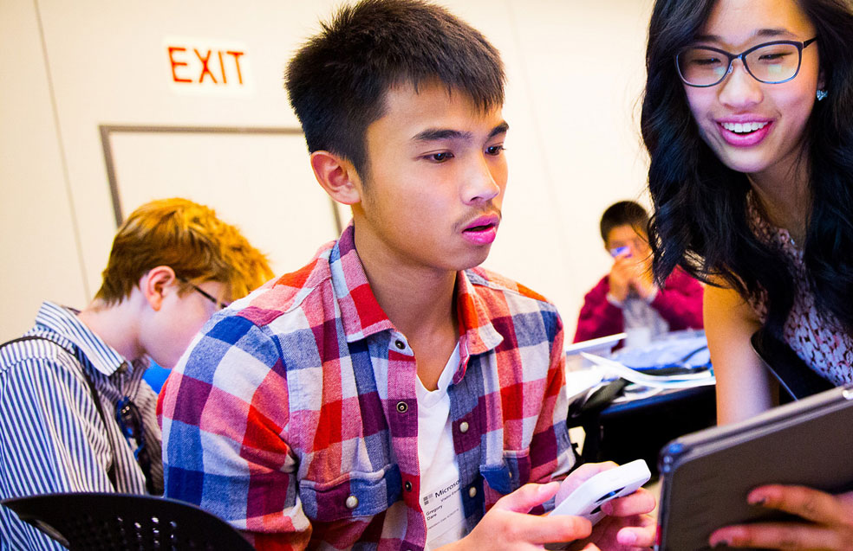
Ουσιαστικά είναι αυτό
Είναι αυτό.
Notes:
ΠΑΡΑΔΕΙΓΜΑ ΚΕΙΜΕΝΟΥ ΠΑΡΟΥΣΙΑΣΗΣ:
"Τώρα, ας πούμε τι είναι πραγματικά η συγγραφή κώδικα. Ίσως να μην το γνωρίζετε αλλά πρόκειται για μια δραστηριότητα που προϋποθέτει συνεργασία και προορίζεται τόσο για αγόρια όσο και για κορίτσια!"
ΣΤΟΧΟΣ ΤΗΣ ΔΙΑΦΑΝΕΙΑΣ:
Στις διαφάνειες 9-12 δείχνουμε παραστατικά στα νέα παιδιά πόσο διασκεδαστική μπορεί να είναι η συγγραφή κώδικα. Θέλουμε πραγματικά να δώσουμε έμφαση στο γεγονός ότι η συγγραφή κώδικα είναι:
Συνεργατική διαδικασία
Και για τα δύο φύλα
Τόσο για εσωστρεφείς όσο και για εξωστρεφείς
Για την επίλυση προβλημάτων. Στην πραγματικότητα, η συγγραφή κώδικα περιλαμβάνει ελάχιστα μαθηματικά.
Για άτομα που θέλουν να χρησιμοποιούν υπολογιστές για να ενισχύσουν το πάθος τους
ΟΔΗΓΙΕΣ ΓΙΑ ΤΙΣ ΕΙΚΟΝΕΣ ΑΥΤΉΣ ΤΗΣ ΔΙΑΦΑΝΕΙΑΣ:
Εάν πρόκειται να αντικαταστήσετε αυτήν την εικόνα, φροντίστε η νέα εικόνα να πληροί τα εξής κριτήρια:
Να απεικονίζει παιδιά στην προεφηβεία/πρώτες τάξης του γυμνασίου
Να δείχνει τους συμμετέχοντες να διασκεδάζουν με την τεχνολογία
Να απεικονίζει μια ομάδα ατόμων, όχι μεμονωμένα άτομα
Να περιλαμβάνει κορίτσια

Slide 10

Και αυτό
Είναι αυτό.
Notes:
ΠΑΡΑΔΕΙΓΜΑ ΚΕΙΜΕΝΟΥ ΠΑΡΟΥΣΙΑΣΗΣ:
"Επίσης, είναι κάτι που μπορεί να σας βοηθήσει να πετύχετε πολλούς στόχους, για παράδειγμα, να δημιουργήσετε ένα ιστολόγιο, μια τοποθεσία Web ή μια εφαρμογή μαζί με τους φίλους σας."
ΣΤΟΧΟΣ ΤΗΣ ΔΙΑΦΑΝΕΙΑΣ:
Στις διαφάνειες 9-12 δείχνουμε παραστατικά στα νέα παιδιά πόσο διασκεδαστική μπορεί να είναι η συγγραφή κώδικα. Θέλουμε πραγματικά να δώσουμε έμφαση στο γεγονός ότι η συγγραφή κώδικα είναι:
Συνεργατική διαδικασία
Και για τα δύο φύλα
Τόσο για εσωστρεφείς όσο και για εξωστρεφείς
Για την επίλυση προβλημάτων. Στην πραγματικότητα, η συγγραφή κώδικα περιλαμβάνει ελάχιστα μαθηματικά.
Για άτομα που θέλουν να χρησιμοποιούν υπολογιστές για να ενισχύσουν το πάθος τους
ΟΔΗΓΙΕΣ ΓΙΑ ΤΙΣ ΕΙΚΟΝΕΣ ΑΥΤΉΣ ΤΗΣ ΔΙΑΦΑΝΕΙΑΣ:
Εάν πρόκειται να αντικαταστήσετε αυτήν την εικόνα, φροντίστε η νέα εικόνα να πληροί τα εξής κριτήρια:
Να απεικονίζει αγόρια και κορίτσια στην προεφηβεία/πρώτες τάξης του γυμνασίου
Να δείχνει τους συμμετέχοντες να διασκεδάζουν με την τεχνολογία
Να απεικονίζει μια ομάδα ατόμων, όχι μεμονωμένα άτομα

Slide 11
Η συγγραφή κώδικα αφορά
Η συγγραφή κώδικα αφορά...
Notes:
ΠΑΡΑΔΕΙΓΜΑ ΚΕΙΜΕΝΟΥ ΠΑΡΟΥΣΙΑΣΗΣ:
"Τώρα, ας δούμε σε βάθος τι αφορά πραγματικά η συγγραφή κώδικα."
ΣΤΟΧΟΣ ΤΗΣ ΔΙΑΦΑΝΕΙΑΣ:
Να οργανώσετε την ενότητα που ακολουθεί και να εμπνεύσετε ενθουσιασμό στα νέα παιδιά σχετικά με το πραγματικό αντικείμενο της συγγραφής κώδικα.
ΟΔΗΓΙΕΣ ΓΙΑ ΤΙΣ ΕΙΚΟΝΕΣ ΑΥΤΉΣ ΤΗΣ ΔΙΑΦΑΝΕΙΑΣ:
Δ/Υ

Slide 12


Επίλυση προβλημάτων
Επίλυση προβλημάτων
Notes:
ΠΑΡΑΔΕΙΓΜΑ ΚΕΙΜΕΝΟΥ ΠΑΡΟΥΣΙΑΣΗΣ:
"Η συγγραφή κώδικα δεν είναι μόνο η σύνταξη του προγράμματος ή η υποβολή οδηγιών στον υπολογιστή. Είναι η συνεργασία με φίλους για την επίλυση ενός προβλήματος με νέο τρόπο."
ΣΤΟΧΟΣ ΤΗΣ ΔΙΑΦΑΝΕΙΑΣ:
Να δείξετε στα νέα παιδιά ότι η συγγραφή κώδικα είναι μια ενεργητική διαδικασία που περιλαμβάνει γρίφους, επιδιόρθωση σφαλμάτων και εξεύρεση λύσεων.
ΟΔΗΓΙΕΣ ΓΙΑ ΤΙΣ ΕΙΚΟΝΕΣ ΑΥΤΉΣ ΤΗΣ ΔΙΑΦΑΝΕΙΑΣ:
Εάν πρόκειται να αντικαταστήσετε αυτήν την εικόνα, φροντίστε η νέα εικόνα να πληροί τα εξής κριτήρια:
Μια ομάδα νέων παιδιών που δουλεύουν μαζί ενώ κοιτάζουν έναν υπολογιστή ή ένα tablet.

Slide 13


Δημιουργικότητα
Δημιουργικότητα
Notes:
ΠΑΡΑΔΕΙΓΜΑ ΚΕΙΜΕΝΟΥ ΠΑΡΟΥΣΙΑΣΗΣ:
"Πρόκειται για το συνδυασμό της δημιουργικότητάς σας με τη δύναμη των υπολογιστών με στόχο να δημιουργήσετε κάτι που σας ενθουσιάζει."
ΣΤΟΧΟΣ ΤΗΣ ΔΙΑΦΑΝΕΙΑΣ:
Να συνεχίσετε να διευρύνετε τη σκέψη των παιδιών σχετικά με τους τομείς με τους οποίους μπορεί να σχετίζεται η συγγραφή κώδικα.
ΟΔΗΓΙΕΣ ΓΙΑ ΤΙΣ ΕΙΚΟΝΕΣ ΑΥΤΉΣ ΤΗΣ ΔΙΑΦΑΝΕΙΑΣ:
Εάν πρόκειται να αντικαταστήσετε αυτήν την εικόνα, φροντίστε η νέα εικόνα να πληροί τα εξής κριτήρια:
Μια μορφή τέχνης που δεν σχετίζεται συνήθως με τη συγγραφή κώδικα, όπως η μουσική ή οι εικαστικές τέχνες.

Slide 14


Συνεργασία
Συνεργασία
Notes:
ΠΑΡΑΔΕΙΓΜΑ ΚΕΙΜΕΝΟΥ ΠΑΡΟΥΣΙΑΣΗΣ:
"Επίσης, η συγγραφή κώδικα αφορά τη συνεργασία για να δημιουργήσετε κάτι καινούριο!"
ΣΤΟΧΟΣ ΤΗΣ ΔΙΑΦΑΝΕΙΑΣ:
Να διορθώσετε τη λανθασμένη αντίληψη ότι η συγγραφή κώδικα είναι κάτι που συνήθως κάνει κανείς εντελώς μόνος του. Όλοι μπορούν να κάνουν συγγραφή κώδικα, είναι μια προσιτή και διασκεδαστική διαδικασία.
ΟΔΗΓΙΕΣ ΓΙΑ ΤΙΣ ΕΙΚΟΝΕΣ ΑΥΤΉΣ ΤΗΣ ΔΙΑΦΑΝΕΙΑΣ:
Εάν πρόκειται να αντικαταστήσετε αυτήν την εικόνα, φροντίστε η νέα εικόνα να πληροί τα εξής κριτήρια:
Μια ομάδα νέων παιδιών που διασκεδάζουν.

Slide 15
Τι σας αρέσει να κάνετε;
Τι σας αρέσει να κάνετε εσείς και οι φίλοι σας;
Ερώτηση
Notes:
ΠΑΡΑΔΕΙΓΜΑ ΚΕΙΜΕΝΟΥ ΠΑΡΟΥΣΙΑΣΗΣ:
"Τι θα σας άρεσε να κάνετε μαζί με τους φίλους σας; Μπορεί να είναι οτιδήποτε, εθελοντική δράση, σπορ, μόδα, βιντεοπαιχνίδια."
ΣΤΟΧΟΣ ΤΗΣ ΔΙΑΦΑΝΕΙΑΣ:
Να ορίσετε τη συγγραφή κώδικα ως μια κοινωνική δραστηριότητα, στην οποία είναι πιθανότερο να θέλουν να συμμετάσχουν νέα παιδιά.

Slide 16


Εφαρμόστε στην πράξη τα ενδιαφέροντά σας
Όποια κι αν είναι τα ενδιαφέροντά σας, η συγγραφή κώδικα μπορεί να σας βοηθήσει να τα εφαρμόσετε στην πράξη.
Notes:
ΠΑΡΑΔΕΙΓΜΑ ΚΕΙΜΕΝΟΥ ΠΑΡΟΥΣΙΑΣΗΣ:
"Η συγγραφή κώδικα μπορεί ουσιαστικά να είναι σχετική με όλα όσα σας αρέσει να κάνετε!"
*ΠΑΡΑΔΕΙΓΜΑΤΑ ΠΟΥ ΘΑ ΠΡΕΠΕΙ ΝΑ ΑΝΑΦΕΡΕΤΕ
Εάν κάποιος ενδιαφέρεται για τα βιντεοπαιχνίδια, μπορεί να χρησιμοποιήσει τη συγγραφή κώδικα για να δημιουργήσει δικά του.
Τα άτομα που ενδιαφέρονται για τη μόδα μπορούν να δημιουργήσουν το δικό τους ιστολόγιο μέσα από το οποίο θα μπορούν να προωθούν τις στιλιστικές τους προτάσεις.
Οι συμμετέχοντες που ενδιαφέρονται για τη λογοτεχνία μπορούν να δημιουργήσουν μια τοποθεσία όπου θα μοιράζονται τις βιβλιοπροτάσεις του μήνα και τις προσωπικές τους κριτικές.
ΣΤΟΧΟΣ ΤΗΣ ΔΙΑΦΑΝΕΙΑΣ:
Με δεδομένη τη σπουδαιότητα που έχουν τα μέσα κοινωνικής δικτύωσης σε αυτήν την ηλικία, είναι σημαντικό να επισημανθεί ότι η συγγραφή κώδικα μπορεί να εφαρμοστεί σε όλες τις εκφάνσεις της ζωής και ότι δεν αποτελεί μια απόκλιση από τον κανόνα.
ΟΔΗΓΙΕΣ ΓΙΑ ΤΙΣ ΕΙΚΟΝΕΣ ΑΥΤΉΣ ΤΗΣ ΔΙΑΦΑΝΕΙΑΣ:
Για αυτήν την εικόνα έχουμε συμπεριλάβει μια λάμψη, προκειμένου να δώσουμε έμφαση στη λάμψη μιας νέας αντίληψης της συγγραφής κώδικα.
Εάν πρόκειται να αντικαταστήσετε αυτήν την εικόνα, φροντίστε η νέα εικόνα να πληροί τα εξής κριτήρια:
Μια εικόνα ή ένα αρχείο .gif που να δηλώνει ότι κάτι νέο αρχίζει ή ότι ανοίγονται νέοι ορίζοντες.

Slide 17

Εφαρμόστε ό,τι μάθατε
Ενώ παρακολουθείτε την εκπαίδευση Minecraft Hour of CodeTM,
σκεφτείτε πώς θα μπορούσατε να εφαρμόσετε τις γνώσεις που αποκτάτε σε αυτό που σας αρέσει να κάνετε.
Notes:
ΠΑΡΑΔΕΙΓΜΑ ΚΕΙΜΕΝΟΥ ΠΑΡΟΥΣΙΑΣΗΣ:
"Θα ξεκινήσουμε σύντομα, γι' αυτό θέλω να σκεφτείτε όλα όσα είπαμε ενώ παίζετε και να σκεφτείτε πώς μπορείτε να εφαρμόσετε τη συγγραφή κώδικα στην καθημερινότητά σας."
ΣΤΟΧΟΣ ΤΗΣ ΔΙΑΦΑΝΕΙΑΣ:
Να εξασφαλίσετε ότι οι μαθητές θα σκεφτούν όλα όσα έχουν δει στην παρουσίαση κατά τη συμμετοχή τους στην εκπαίδευση Hour of Code™.
ΟΔΗΓΙΕΣ ΓΙΑ ΤΙΣ ΕΙΚΟΝΕΣ ΑΥΤΉΣ ΤΗΣ ΔΙΑΦΑΝΕΙΑΣ:
Για αυτήν την εικόνα έχουμε συμπεριλάβει την εικόνα μιας φωτογράφου, προκειμένου να δώσουμε έμφαση και πάλι στο γεγονός ότι η συγγραφή κώδικα μπορεί να είναι χρήσιμη σε ποικίλα ενδιαφέροντα.
Εάν πρόκειται να αντικαταστήσετε αυτήν την εικόνα, φροντίστε η νέα εικόνα να πληροί τα εξής κριτήρια:
Μια εικόνα ή ένα αρχείο .gif μιας απεικόνισης που δεν σχετίζεται συνήθως με τη συγγραφή κώδικα.

Slide 18
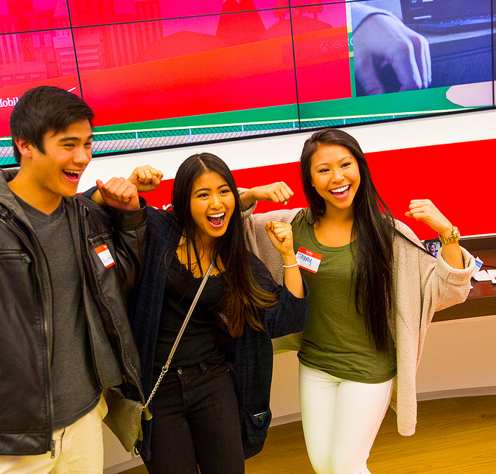
Πώς πετυχαίνει
Minecraft
Hour of Code™:
Πώς πετυχαίνει
Notes:
ΠΑΡΑΔΕΙΓΜΑ ΚΕΙΜΕΝΟΥ ΠΑΡΟΥΣΙΑΣΗΣ:
"Εντάξει, ας ξεκινήσουμε!"
ΣΤΟΧΟΣ ΤΗΣ ΔΙΑΦΑΝΕΙΑΣ:
Η παρουσίαση της εκστρατείας Hour of Code™.
ΟΔΗΓΙΕΣ ΓΙΑ ΤΙΣ ΕΙΚΟΝΕΣ ΑΥΤΉΣ ΤΗΣ ΔΙΑΦΑΝΕΙΑΣ:
Εάν πρόκειται να αντικαταστήσετε αυτήν την εικόνα, φροντίστε η νέα εικόνα να πληροί τα εξής κριτήρια:
Μια εικόνα ή ένα αρχείο .gif με νέα αγόρια και κορίτσια που δείχνουν σαφώς ενθουσιασμένα.

Slide 19

Πώς πετυχαίνει
Minecraft Hour of Code™:
Hero’s Journey
Notes:
ΠΑΡΑΔΕΙΓΜΑ ΚΕΙΜΕΝΟΥ ΠΑΡΟΥΣΙΑΣΗΣ:
"Είστε έτοιμοι να αρχίσετε τη συγγραφή κώδικα; Ας ξεκινήσουμε! "Στη σημερινή εκπαίδευση Hour of Code™, θα χρησιμοποιήσουμε ένα πρόγραμμα εκμάθησης εμπνευσμένο από το παιχνίδι Minecraft! Το πρόγραμμα εκμάθησης χρησιμοποιεί χαρακτήρες και ιδέες από το βιντεοπαιχνίδι Minecraft, αλλά δεν είναι το ίδιο το παιχνίδι. Στο πρόγραμμα εκμάθησης Minecraft Hour of Code™, θα συναντήσετε τον "Agent" και θα μάθετε να χρησιμοποιείτε τεχνικές συγγραφής κώδικα όπως βρόχους, εντοπισμό σφαλμάτων και συναρτήσεις για να σχεδιάσετε τις δικές σας λύσεις σε γρίφους αλλά και να παρακολουθήσετε τον Agent να εκτελεί τις εντολές σας."
ΣΤΟΧΟΣ ΤΗΣ ΔΙΑΦΑΝΕΙΑΣ:
Η παρουσίαση της εκστρατείας Hour of Code™
ΣΗΜΕΙΩΣΗ ΓΙΑ ΤΟΝ ΣΥΝΤΟΝΙΣΤΗ:
Υπάρχουν περισσότερα από ένα προγράμματα εκμάθησης του Minecraft. Ξεκινήστε με αυτό το φετινό πρόγραμμα εκμάθησης και χρησιμοποιήστε τα άλλα, εάν τελειώσοετε νωρίς. Κάθε πρόγραμμα εκμάθησης διδάσκει διαφορετικές έννοιες, γι' αυτό είναι καλή ιδέα να τα χρησιμοποιήσετε όλα!
Εάν δεν μπορείτε να δώσετε σε κάθε συμμετέχοντα από μία συσκευή, προσπαθήστε να δημιουργήσετε ζεύγη και ζητήστε να εναλλάσσουν τη συσκευή μεταξύ τους σε κάθε βήμα των μαθημάτων. Έτσι θα μπορέσουν όλοι οι συμμετέχοντες να έχουν πρακτική εμπειρία αλλά και να παρακολουθήσουν τη διαδικασία. Προτείνουμε καθένας να εργαστεί μόνος του στους γρίφους.
Μετά από δεκαπέντε λεπτά, συγχαρείτε την ομάδα για την πρόοδο που έχει σημειώσει και τον κώδικα που έχει γράψει.
Μπορείτε να προσκαλέσετε όσους συμμετέχοντες έχουν ολοκληρώσει το πρόγραμμα εκμάθησης ή/και είναι πιο προχωρημένοι, να παίξουν με το πρόγραμμα εκμάθησης χρησιμοποιώντας τη διαδρομή Diamond Path – η οποία περιλαμβάνει πρόσθετες προκλήσεις συγγραφής κώδικα που θα πρέπει να αντιμετωπίσουν προκειμένου να αποκτήσουν το διαμάντι του επιπέδου εκμάθησης.

Slide 20
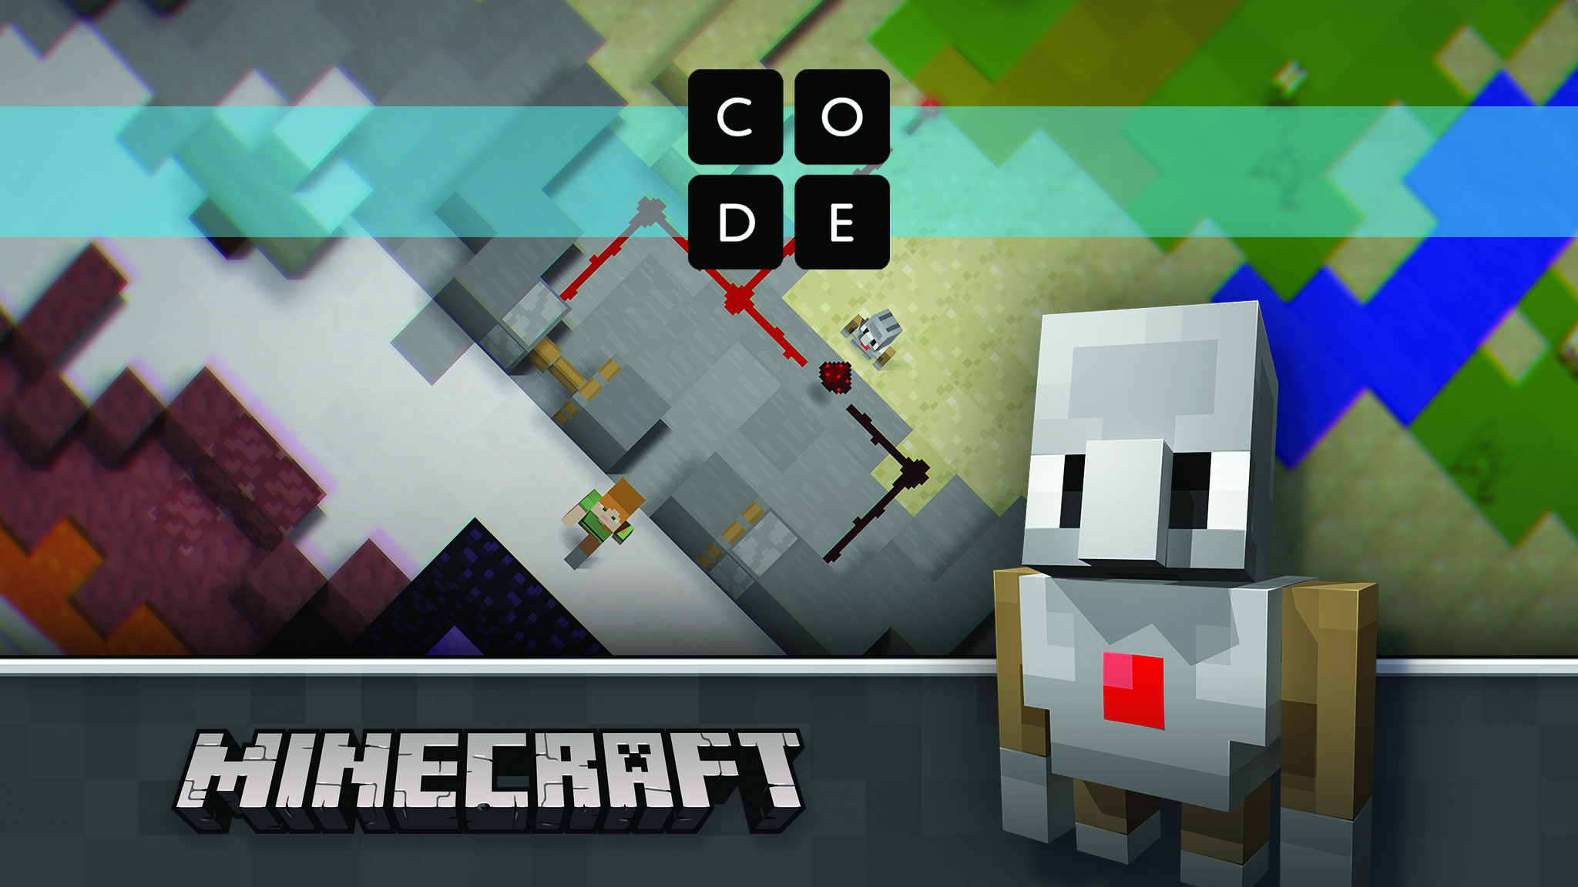
Βρείτε το πρόγραμμα εκμάθησης
Βρείτε το πρόγραμμα εκμάθησης στην τοποθεσία Code.org/Minecraft
Notes:
ΠΑΡΑΔΕΙΓΜΑ ΚΕΙΜΕΝΟΥ ΠΑΡΟΥΣΙΑΣΗΣ:
"Τώρα μεταβείτε στην τοποθεσία code.org/Minecraft για να βρείτε το πρόγραμμα εκμάθησης "Minecraft Hour of Code™ Hero’s Journey" και ΞΕΚΙΝΗΣΤΕ! "
ΣΤΟΧΟΣ ΤΗΣ ΔΙΑΦΑΝΕΙΑΣ:
Να δώσετε χρόνο στα άτομα να φτάσουν στο πρόγραμμα εκμάθησης.
ΣΗΜΕΙΩΣΗ ΓΙΑ ΤΟΝ ΣΥΝΤΟΝΙΣΤΗ:
Κρατήστε αυτήν τη διαφάνεια κατά τη διάρκεια του προγράμματος εκμάθησης και συνεχίστε στην επόμενη μόνο όταν η ομάδα σας πλησιάζει στο τέλος του προγράμματος εκμάθησης.
Εάν οι συμμετέχοντες συνδεθούν στο πρόγραμμα εκμάθησης, η πρόοδος θα αποθηκευτεί στα επίπεδα και μπορούν να επιστρέψουν, εάν δεν τα έχουν ολοκληρώσει.
Εφόσον πρόκειται για δωρεάν παιχνίδι και δυνατότητα να κατασκευάσει κανείς ό,τι θέλει, να είστε προσεχτικοί όσον αφορά τους κινδύνους που σχετίζονται με τα παιδιά και το περιεχόμενο που δημιουργείται από τους χρήστες.
ΕΑΝ ΕΧΕΤΕ ΠΕΡΙΟΡΙΣΜΕΝΟ ΧΡΟΝΟ:
Ολοκληρώστε όσους περισσότερους γρίφους μπορείτε. Τα παιδιά που έχουν έφεση στην τεχνολογία μπορούν να τους ολοκληρώσουν όλους μέσα σε 50-60 λεπτά.
Συγχαρείτε τους μαθητές για ό,τι έχουν πετύχει και ενημερώστε τους ότι μπορούν να ασχοληθούν με τη συγγραφή κώδικα ξανά από το σπίτι τους.
ΕΑΝ ΕΧΕΤΕ ΕΠΙΠΛΕΟΝ ΧΡΟΝΟ:
Κατευθύνετε τους μαθητές να συνεχίσουν να δημιουργούν κώδικα στον τελευταίο γρίφο για να έχουν τη δυνατότητα να παίξουν ακόμη περισσότερες ώρες.
Κατευθύνετε τους μαθητές να περάσουν ξανά από κάθε γρίφο και ζητήστε τους να λύσουν τους γρίφους με διαφορετικό τρόπο. Με αυτόν τον τρόπο ενισχύονται οι διασκεδαστικές και ενδιαφέρουσες ευκαιρίες για επανάληψη και πειραματισμό.
Κατευθύνετε τους μαθητές να παίξουν το "Minecraft Hour of Code™ Adventurer" ή/και το "Minecraft Hour of Code™ Designer".

Slide 21
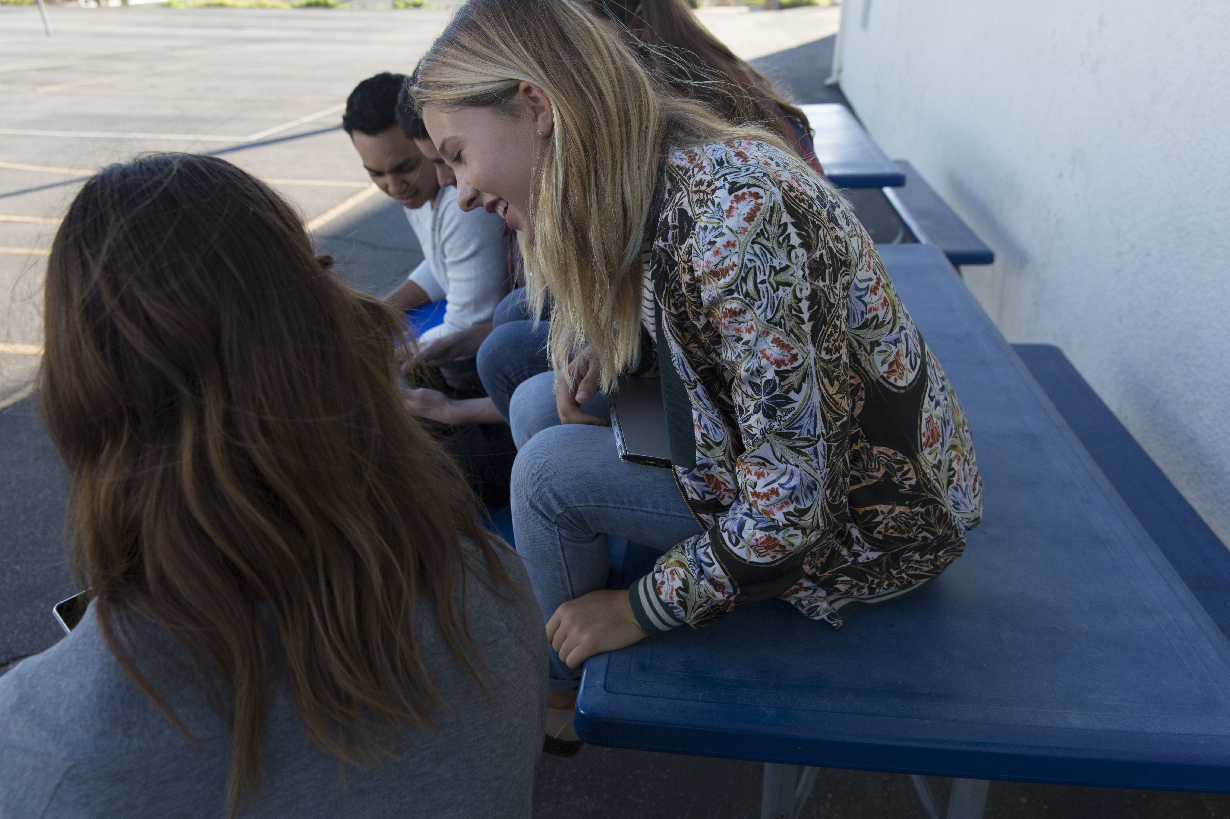
Ολοκλήρωση
Ολοκλήρωση
Notes:
ΠΑΡΑΔΕΙΓΜΑ ΚΕΙΜΕΝΟΥ ΠΑΡΟΥΣΙΑΣΗΣ:
"Ακούστε με όλοι! Έχετε λίγα λεπτά ακόμη για να ολοκληρώσετε το πρόγραμμα εκμάθησης που παρακολουθείτε!"
ΣΤΟΧΟΣ ΤΗΣ ΔΙΑΦΑΝΕΙΑΣ:
Να προειδοποιήσετε τους συμμετέχοντες ότι ο χρόνος έχει σχεδόν εξαντληθεί και ότι το πρόγραμμα έχει σχεδόν τελειώσει.
ΟΔΗΓΙΕΣ ΓΙΑ ΤΙΣ ΕΙΚΟΝΕΣ ΑΥΤΉΣ ΤΗΣ ΔΙΑΦΑΝΕΙΑΣ:
Για αυτήν την εικόνα συμπεριλάβαμε ένα αρχείο .jpg που απεικονίζει μια ομάδα φίλων οι οποίοι περνούν μαζί τον χρόνο τους και έχουν κοινά ενδιαφέροντα. Είναι σημαντικό να συμπεριλάβετε αναφορές διασκέδασης και φιλίας για να διατηρήσετε το ενδιαφέρον και τον ενθουσιασμό του κοινού για την εμπειρία του.
Εάν πρόκειται να αντικαταστήσετε αυτήν την εικόνα, φροντίστε η νέα εικόνα να πληροί τα εξής κριτήρια:
Μια διασκεδαστική εικόνα ή ένα αρχείο .gif που δηλώνει ότι το πρόγραμμα εκμάθησης έχει σχεδόν ολοκληρωθεί και το οποίο διατηρεί το ενδιαφέρον του κοινού.

Slide 22
Τώρα ποια είναι η γνώμη σας για τη "συγγραφή κώδικα";
Όταν ακούτε τον όρο "συγγραφή κώδικα", τι σκέφτεστε τώρα;
Ερώτηση
Notes:
ΠΑΡΑΔΕΙΓΜΑ ΚΕΙΜΕΝΟΥ ΠΑΡΟΥΣΙΑΣΗΣ:
"Ας επιστρέψουμε στη συζήτηση που είχαμε νωρίτερα. Έχουν αλλάξει οι σκέψεις σας όσον αφορά τη συγγραφή κώδικα;"
Πώς θα απαντήσετε στην ερώτηση "Τι είναι κώδικας" εάν σας ρωτήσει κάποιος φίλος ή συγγενής;
Τι μάθατε;
Τι σας δυσκόλεψε περισσότερο; Τι κάνατε όταν κολλήσατε; Γιατί είναι σημαντικό αυτό; [ενθαρρύνει την επιμονή]
Γιατί είναι δημιουργική η συγγραφή κώδικα; [συνδέστε τη συγγραφή κώδικα με μια άλλη δημιουργική δραστηριότητα, όπως με το τραγούδι, το χορό και τις κατασκευές.]
Ποιοι ασχολούνται με τη συγγραφή κώδικα; [καταρρίψτε τους μύθους που θέλουν με τη συγγραφή κώδικα να ασχολούνται τα αγόρια, όσοι είναι καλοί στα μαθηματικά, κ.λπ.]
ΣΤΟΧΟΣ ΤΗΣ ΔΙΑΦΑΝΕΙΑΣ:
Να επανέλθετε στην αρχική ερώτηση και να δείτε πώς έχουν αλλάξει οι προκαταλήψεις των ανθρώπων.
ΟΔΗΓΙΕΣ ΓΙΑ ΤΙΣ ΕΙΚΟΝΕΣ ΑΥΤΉΣ ΤΗΣ ΔΙΑΦΑΝΕΙΑΣ:
Δ/Υ

Slide 23
Τι θέλετε να δημιουργήσετε;
Τι είναι αυτό που θα θέλατε να δημιουργήσετε ώστε να είναι διασκεδαστικό για εσάς και τους φίλους σας;
Μπορεί να είναι ένα παιχνίδι, μια τοποθεσία Web, ένα πρόγραμμα, μια εφαρμογή - ξεδιπλώστε τη δημιουργικότητά σας!
Ερώτηση
Notes:
ΠΑΡΑΔΕΙΓΜΑ ΚΕΙΜΕΝΟΥ ΠΑΡΟΥΣΙΑΣΗΣ:
"Τι πιστεύετε ότι θα μπορούσατε να δημιουργήσετε χρησιμοποιώντας κώδικα; Η συγγραφή κώδικα μπορεί να εφαρμοστεί σε οτιδήποτε σας ενδιαφέρει."
*ΠΑΡΑΔΕΙΓΜΑΤΑ ΠΟΥ ΘΑ ΠΡΕΠΕΙ ΝΑ ΑΝΑΦΕΡΕΤΕ
Εάν σας ενδιαφέρει ο εθελοντισμός, μπορείτε να δημιουργήσετε μια τοποθεσία Web όπου θα συγκεντρώνονται φίλοι και όσοι θέλουν να συνεισφέρουν με εθελοντική δράση.
Εάν σας ενδιαφέρουν τα σπορ μπορείτε να δημιουργήσετε μια εφαρμογή που να δείχνει στατιστικά στοιχεία της αγαπημένης σας ομάδας.
Εάν σας αρέσει η μουσική, μπορείτε να δημιουργήσετε μια τοποθεσία Web όπου θα κοινοποιείτε κάθε εβδομάδα σε φίλους, λίστες με κομμάτια αναπαραγωγής και κριτικές άλμπουμ.
ΣΤΟΧΟΣ ΤΗΣ ΔΙΑΦΑΝΕΙΑΣ:
Να τονίσετε ξανά ότι οι δυνατότητες που προσφέρει η συγγραφή κώδικα είναι αναρίθμητες. Είναι μια ευκαιρία να επισημάνετε τα ενδιαφέροντα των συμμετεχόντων που βρίσκονται στην αίθουσα και να προσπαθήσετε να περιγράψετε πώς μπορούν να εφαρμόσουν τη συγγραφή κώδικα σε ό,τι τους ενδιαφέρει.

Slide 24

Επόμενα βήματα
Τι μπορείτε να μάθετε στη συνέχεια;
Δεν χρειάζεται να τελειώσει εδώ!
Ακολουθούν μερικά βήματα που μπορείτε να ακολουθήσετε για να γιορτάσετε, να συνεχίσετε να μαθαίνετε και να διασκεδάσετε περισσότερο!
1
2
3
Πάρτε το πιστοποιητικό σας.
Παίξτε περισσότερο.
Μάθετε περισσότερα.
Συγχαρητήρια! Τα καταφέρατε! Θα βρείτε το πιστοποιητικό σας στο τέλος του προγράμματος εκμάθησης.
Στείλτε τον κώδικά σας στο Minecraft: Education Edition για να δείτε τον κώδικα να ζωντανεύει στο πραγματικό παιχνίδι!
Εξερευνήστε πρόσθετους πόρους στην τοποθεσία Microsoft.com/
digitalskills
Notes:
ΠΑΡΑΔΕΙΓΜΑ ΚΕΙΜΕΝΟΥ ΠΑΡΟΥΣΙΑΣΗΣ:
"Τώρα που έχετε γίνει σχεδόν ειδικοί στη συγγραφή κώδικα, ακολουθούν μερικοί δωρεάν πόροι που μπορείτε να δείτε! Φροντίστε να σημειώσετε αυτές τις συνδέσεις και συνεχίστε τη συγγραφή κώδικα!"
ΣΤΟΧΟΣ ΤΗΣ ΔΙΑΦΑΝΕΙΑΣ:
Να ενθαρρύνετε τα νέα παιδιά να κάνουν το επόμενο βήμα στη συγγραφή κώδικα.
ΣΗΜΕΙΩΣΗ ΓΙΑ ΤΟΝ ΣΥΝΤΟΝΙΣΤΗ:
Οι συμμετέχοντες μπορούν να μεταβούν στα πιστοποιητικά του Hour of Code™ οποιαδήποτε στιγμή αφού ξεκινήσουν το πρόγραμμα εκμάθησης Hour of Code™ και μετά την εκδήλωση Hour of CodeTM, στην τοποθεσία code.org.
Προσαρμόστε τις πληροφορίες που έχουν προστεθεί στη διαφάνεια πρόσθετων πόρων ανάλογα με το κοινό σας:
Οι συμμετέχοντες μπορούν να στείλουν τον κώδικά τους στο Minecraft: Education Edition ή/και στο Minecraft σε Windows 10, εάν είναι διαθέσιμο.
Οι συμμετέχοντες μπορούν να χρησιμοποιήσουν το Code Studio για να εισαγάγουν τον κώδικά τους στο πραγματικό παιχνίδι και να τον δουν να ζωντανεύει!
Εξερευνήστε το Minecraft: Education Edition:
Το Minecraft: Education Edition έχει κατασκευαστεί για σχολεία και συνοδεύεται από εργαλεία διαχείρισης της τάξης, πλάνο μαθημάτων και πολλά άλλα. Για περισσότερες πληροφορίες, επισκεφθείτε τη διεύθυνση https://education.minecraft.net.
Εξερευνήστε τρόπους για να φέρετε τις ψηφιακές δεξιότητες από την ψηφιακή βασική εκπαίδευση και την εκπαίδευση της πληροφορικής στην κοινότητά σας https://Microsoft.com/digitalskills
Code.org (https://code.org/educate) Προχωρήστε πέρα από την εκστρατεία Hour of Code™ με τα εργαλεία για εκπαιδευτές του οργανισμού Code.org. Δεν χρειάζεστε καμία εμπειρία για να αρχίσετε να διδάσκετε πληροφορική στην τάξη σας. Η τοποθεσία Code.org προσφέρει μαθήματα, επιλογές πλάνων μαθημάτων, επαγγελματικά προγράμματα εκμάθησης υψηλής ποιότητας και πολλά σπουδαία εργαλεία για όλα τα επίπεδα—δηλαδή, όλα όσα χρειάζεστε, εντελώς δωρεάν. Μεταβείτε στην τοποθεσία code.org/educate και επιλέξτε το επίπεδό σας για να ξεκινήσετε!
Code Studio (https://studio.code.org) Διασκεδάσατε κατά τη διάρκεια του Hour of Code™; Ο κόσμος της πληροφορικής έχει πολλά ακόμη για να εξερευνήσετε! Το Code Studio διαθέτει γρίφους, παιχνίδια και μαθήματα για όλες τις ηλικίες. Μάθετε πώς να δημιουργήσετε τα δικά σας παιχνίδια και τις δικές σας εφαρμογές και, στη συνέχεια, μοιραστείτε τα με τους φίλους σας. Μεταβείτε στην τοποθεσία studio.code.org και ξεκινήστε σήμερα κιόλας!

Slide 25

Ευχαριστούμε για τη συμμετοχή!
Σας ευχαριστούμε για τη συμμετοχή
Minecraft Hour of Code™
Notes:
ΠΑΡΑΔΕΙΓΜΑ ΚΕΙΜΕΝΟΥ ΠΑΡΟΥΣΙΑΣΗΣ:
ΣΤΟΧΟΣ ΤΗΣ ΔΙΑΦΑΝΕΙΑΣ:
Να ολοκληρώσετε την εκδήλωση
ΟΔΗΓΙΕΣ ΓΙΑ ΤΙΣ ΕΙΚΟΝΕΣ ΑΥΤΉΣ ΤΗΣ ΔΙΑΦΑΝΕΙΑΣ:
Εάν πρόκειται να αντικαταστήσετε αυτήν την εικόνα, φροντίστε η νέα εικόνα να πληροί τα εξής κριτήρια:
Να απεικονίζει αγόρια και κορίτσια
Να δείχνει τους συμμετέχοντες να διασκεδάζουν
Να απεικονίζει μια ομάδα ατόμων, όχι μεμονωμένα άτομα

Slide 26
Καλώς ορίσατε στο Hour of Code™
Πνευματικά δικαιώματα.
© Code.org, 2017. Η ονομασία Code.org®, το λογότυπο CODE και η ονομασία Hour of Code® είναι εμπορικά σήματα του οργανισμού Code.org
Mojang © 2017. Η ονομασία "Minecraft" είναι εμπορικό σήμα της Mojang AB
© 2017 Microsoft Corporation. Με επιφύλαξη κάθε νόμιμου δικαιώματος.
Notes:
Πνευματικά δικαιώματα 2017:
Η παρουσίαση αυτή παρέχεται κατόπιν άδειας χρήσης και δεν πωλείται. Δεν επιτρέπεται η αντιγραφή, η προσαρμογή, η τροποποίηση, η προετοιμασία παράγωγων έργων, η διανομή, η δημόσια παρουσίαση, η πώληση ή η χρήση αυτού του περιεχομένου για εμπορικούς σκοπούς χωρίς την προηγούμενη ρητή γραπτή συγκατάθεση της Microsoft Corporation.
Αυτή η παρουσίαση παρέχεται "ως έχει". Η Microsoft δεν παρέχει καμία εγγύηση, ρητή ή σιωπηρή. Οι πληροφορίες και οι απόψεις που εκφράζονται σε αυτήν την παρουσίαση, συμπεριλαμβανομένων της διεύθυνσης URL και άλλων αναφορών σε τοποθεσίες Web, ενδέχεται να αλλάξουν χωρίς προειδοποίηση.
Ορισμένα παραδείγματα που αναφέρονται σε αυτήν την παρουσίαση παρέχονται μόνο για σκοπούς επεξήγησης και είναι φανταστικά. Δεν προβλέπεται και δεν θα πρέπει να υπονοείται καμία συσχέτιση ή σύνδεση.
Μπορείτε να χρησιμοποιήσετε αυτήν την παρουσίαση για προσωπική χρήση και με τάξεις και μαθητές στο πλαίσιο του code.org και άλλων εκδηλώσεων συγγραφής κώδικα. Η εν λόγω παρουσίαση δεν σας παρέχει κανένα νομικό δικαίωμα σε οποιοδήποτε προϊόν πνευματικής ιδιοκτησίας της Microsoft.
Η επωνυμία Microsoft και τα εμπορικά σήματα που αναφέρονται στην τοποθεσία http://www.microsoft.com/en-us/legal/intellectualproperty/trademarks/en-us.aspx είναι εμπορικά σήματα του ομίλου εταιρειών της Microsoft. Όλα τα άλλα σήματα ανήκουν στους αντίστοιχους κατόχους τους.
© Code.org, 2017. Η ονομασία Code.org®, το λογότυπο CODE και η ονομασία Hour of Code® είναι εμπορικά σήματα του οργανισμού Code.org
Mojang © 2017. Η ονομασία "Minecraft" είναι εμπορικό σήμα της Mojang AB
© 2017 Microsoft Corporation. Με επιφύλαξη κάθε νόμιμου δικαιώματος.

